Slide 1
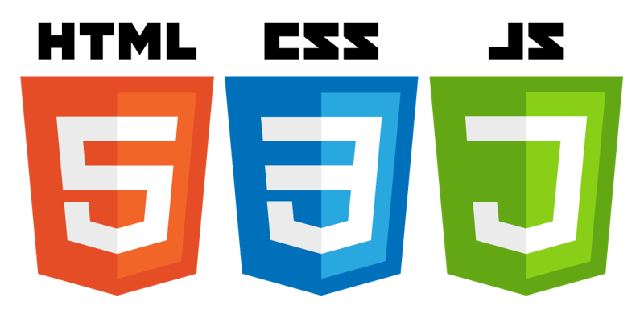
Barbería DarMar
Mario Bodas & Dario Maris

Slide 2
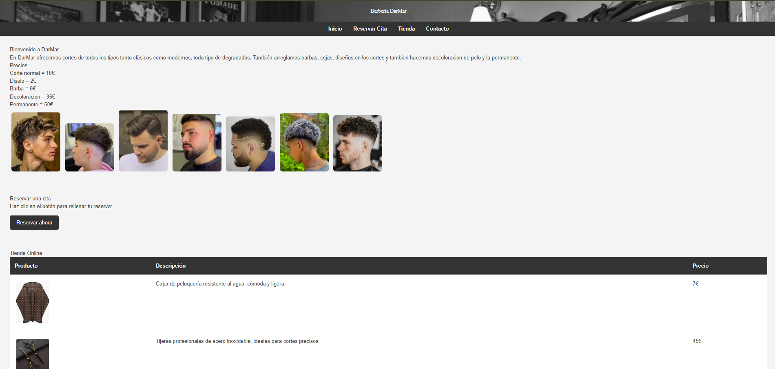
Objetivo del proyecto
Hemos creado una página web completa desde cero para una barbería. Utilizando HTML, CSS, JavaScript. Incluye sección de servicios, tienda, contacto y reservas.

Slide 3
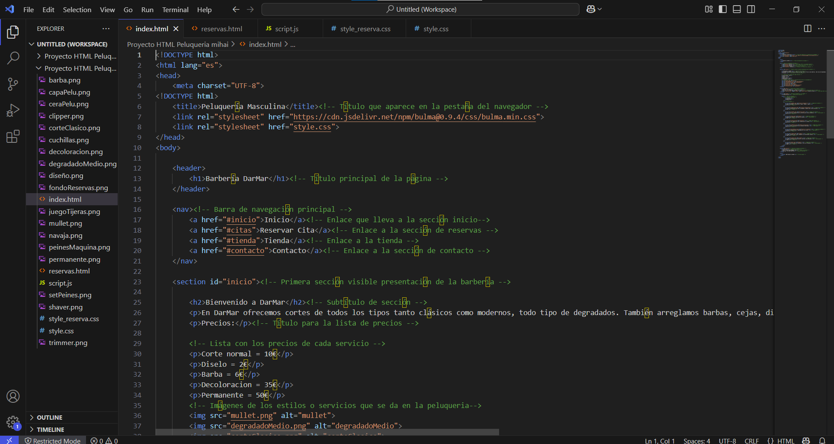
Estructura del proyecto
Archivos organizados: index.html, style.css, script.js. Carpetas para imágenes, estilos y scripts. Código comentado y validado.

Slide 4
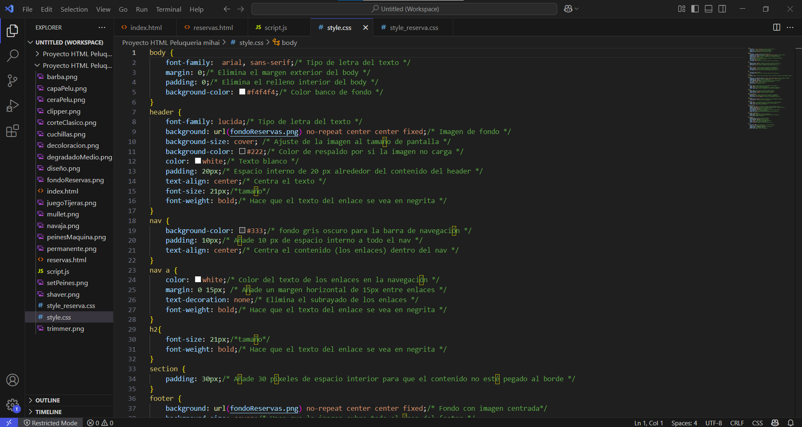

Slide 5
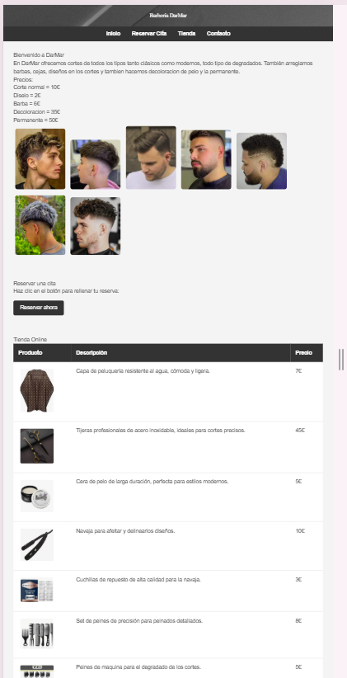
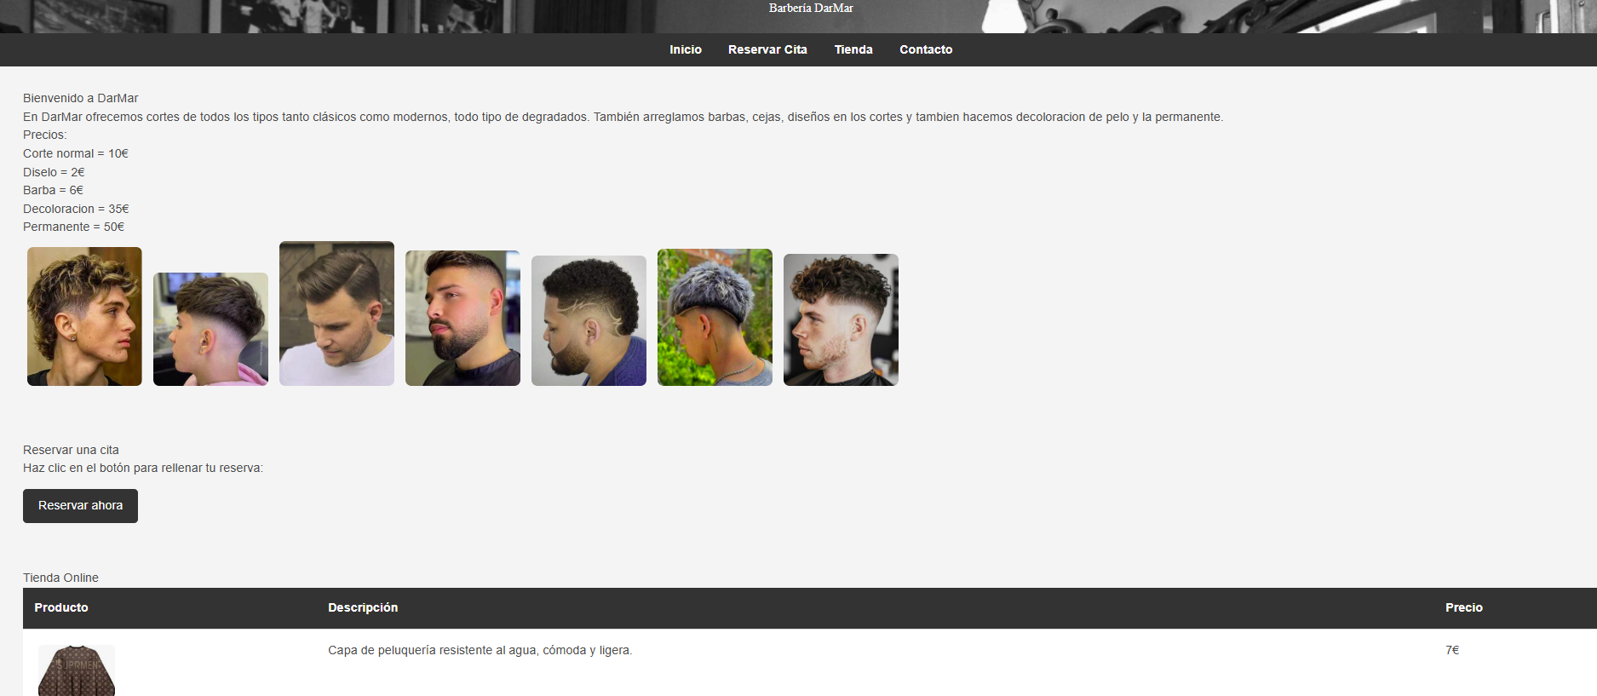
Diseño visual en CSS con Bulma
Uso del framework Bulma para un diseño moderno. Estilos personalizados: colores, márgenes, tipografías. Diseño responsive adaptable a diferentes pantallas.

Slide 6
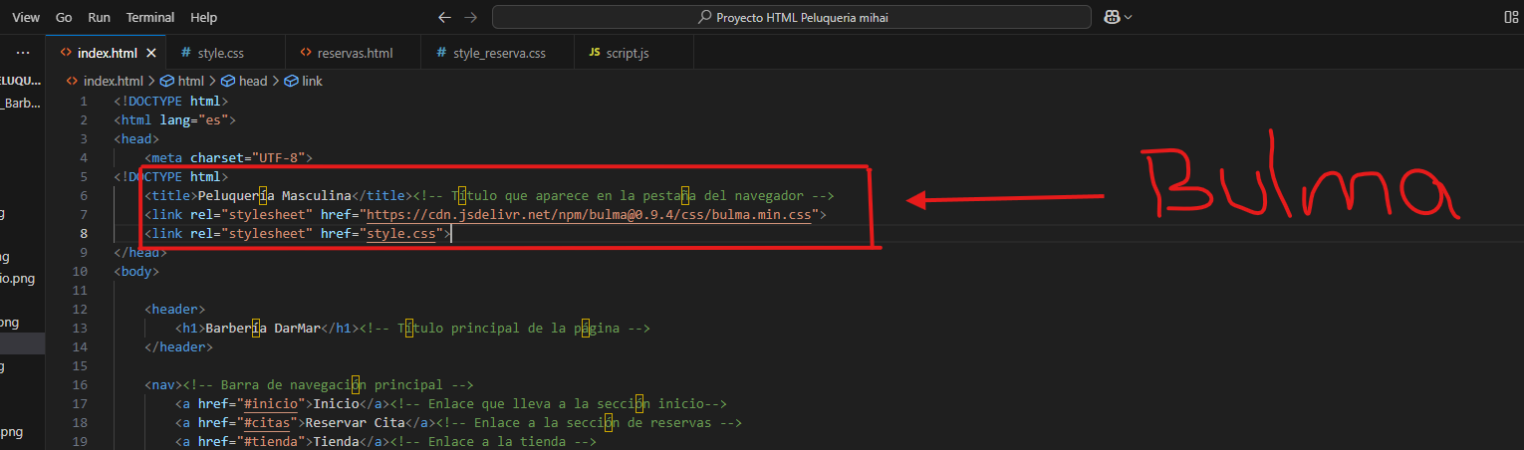

Slide 7
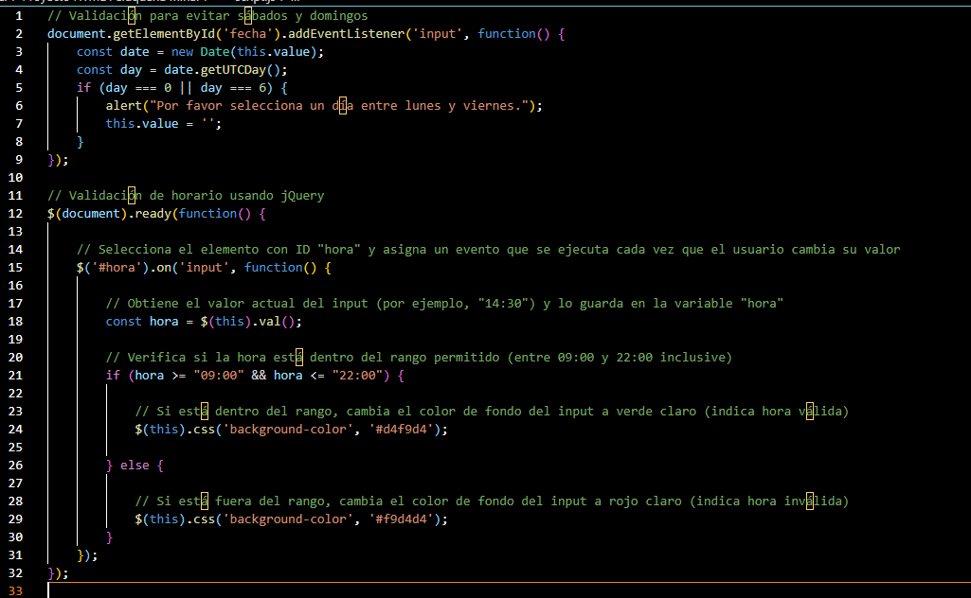
Diseño visual en JS con jQuery
Hemos utilizado: jQuery para simplificar la gestión de eventos. Su función aquí es validar el campo de hora, aplicando estilos según el valor introducido.

Slide 8
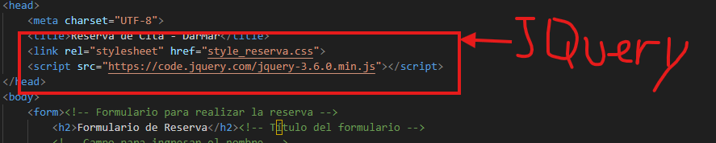

Slide 9
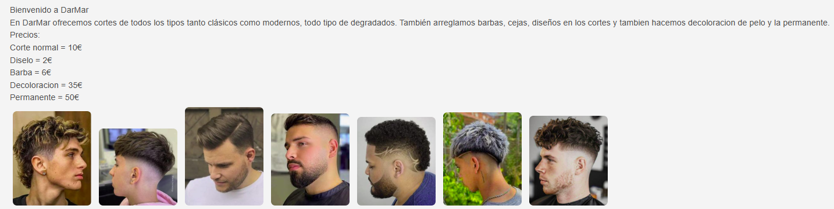
Página de inicio y servicios
Incluye descripción de la barbería, lista de servicios y precios de los cortes. Galería de imágenes mostrando estilos y cortes realizados en la peluqueria.

Slide 10
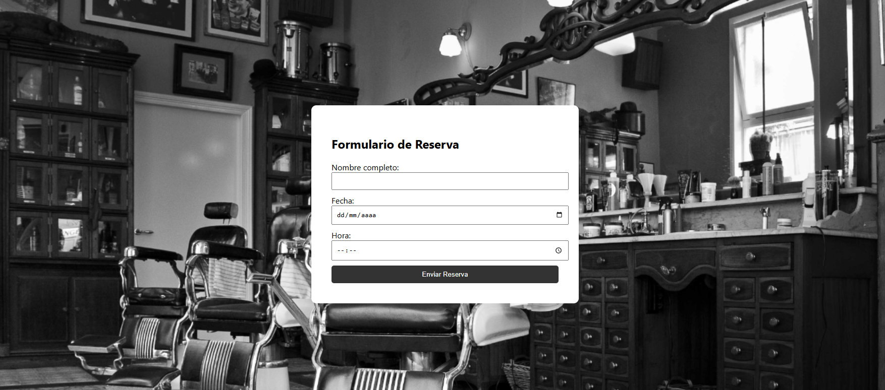
Sección de reservas
Formulario con campos de nombre, fecha y hora. Diseño limpio, validación básica, centrado en pantalla.

Slide 11
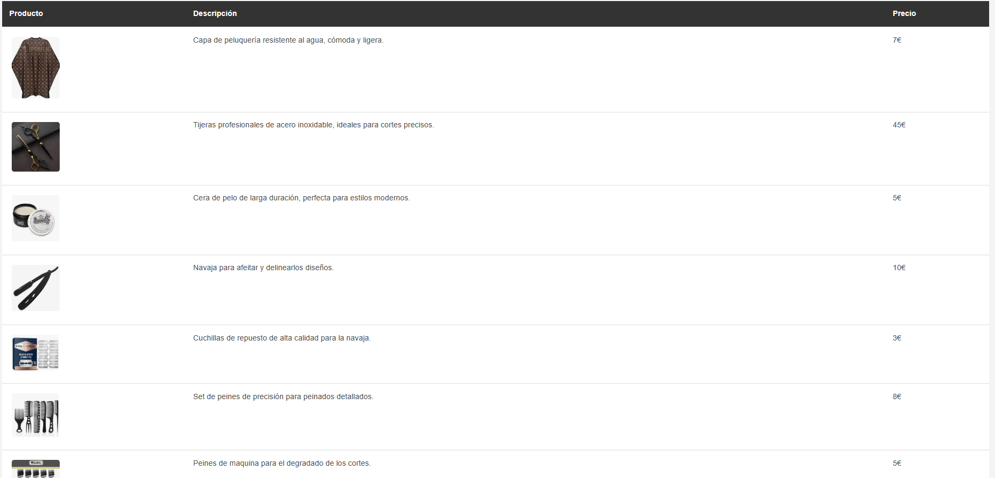
Tienda online
Productos organizados en una tabla con imagen, descripción y precio. Ejemplo: tijeras, máquinas, cera, navajas...

Slide 12
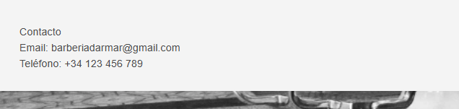
Contacto y pie de página
Información de contacto clara y accesible. Correo y teléfono visibles.

Slide 13
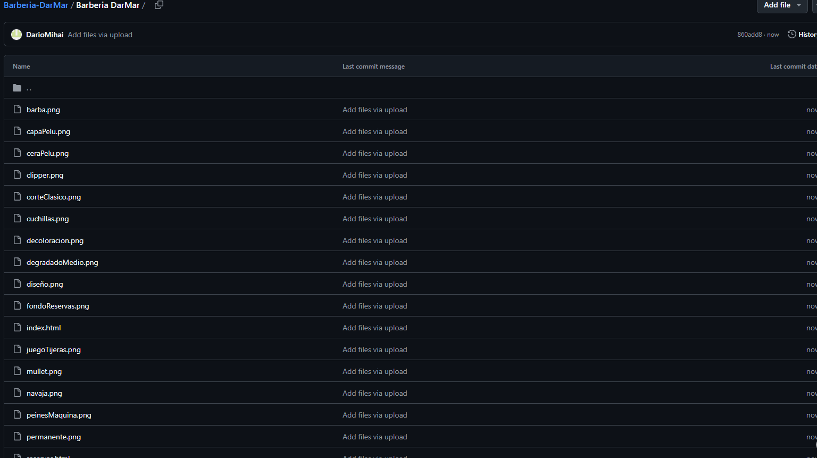
Control de versiones (Git)
Repositorio en GitHub con estructura clara.

Slide 14
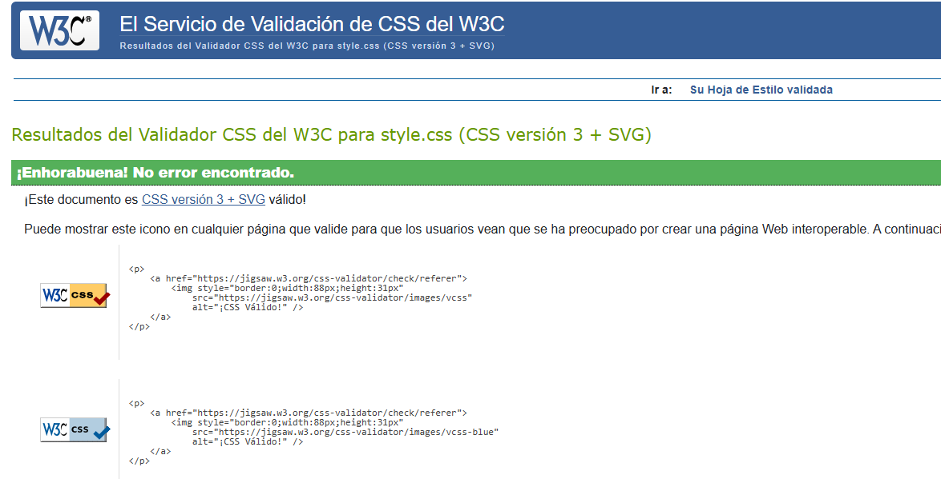
Tecnologías adicionales y validación
Uso de Bulma (framework CSS). Código validado en W3C.

Slide 15
FIN
MUCHAS GRACIAS POR VUESTRA ATENCIÓN

